Slide 1

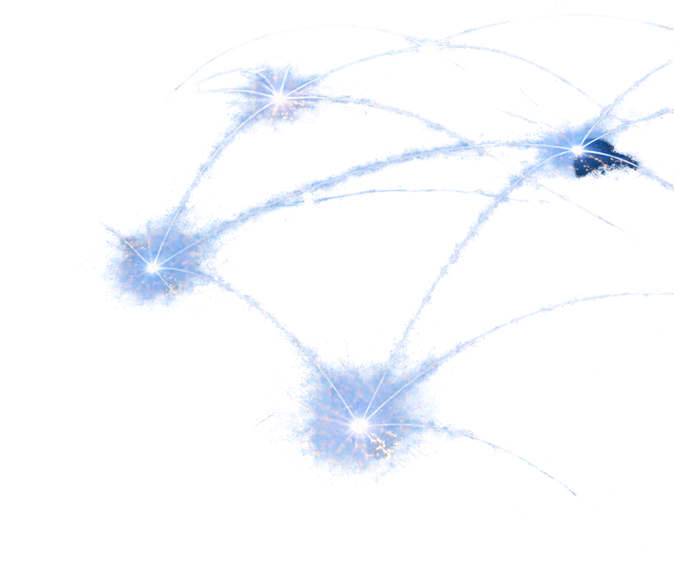

Proyecto Conectividad XXI:
Integración de Operadores Nacionales
Modernización de la Infraestructura de Telecomunicaciones
David Andrés Jimenez Paniagua
202004777
Redes de Computadoras 2

Slide 2



Resumen Ejecutivo y Visión General
del Proyecto
ISP A
Una red nacional integrada para impulsar conectividad, resiliencia y crecimiento.
Integra tres operadores nacionales sobre
un backbone BGP unificado.
Escalabilidad, alta disponibilidad y
redundancia para operaciones críticas.
ISP B
ISP C
Seguridad estricta con segmentación y
control entre departamentos.
Arquitectura de núcleo en triángulo con
enlaces dedicados de fibra óptica (192.168.77.0/30).

Slide 3






Arquitectura del Núcleo y Enrutamiento BGP
FibraNet GT
AndinaCom
MoonLink
AS 65017
AS 65027
AS 65032
172.16.17.0/24
172.16.27.0/24
172.16.32.0/24
NÚCLEO
WAN NACIONAL
Enrutamiento
Redistribución de BGP sobre IGP internos
OSPF y EIGRP para alcanzabilidad total
Equipamiento
Transeptores de fibra monomodo GLC-LH-SMD.

Slide 4





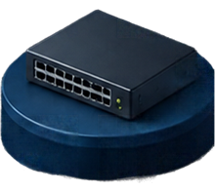
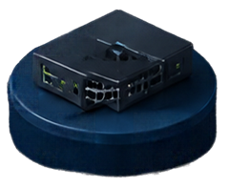





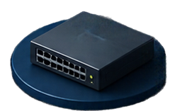
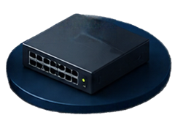
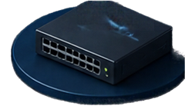
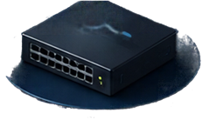


ISP 1 FibraNet GT
Servicios centralizados
Servidor DNS
HTTP/HTTPS global
wwwproyecto2_202004777.com
Topología en árbol jerárquica
sin bucles
Enrutamiento interno con
OSPF Área 0
Enlaces de acceso con
2 enlaces LACP activos
mediante EthernetChannel
Servicios centralizados
Servidor DNS y HTTP/HTTPS global
wwwproyecto2_202004777.com
Redes departamentales
Administración y Atención al Cliente
con subredes /25
Administración
Atención al Cliente
Subredes /25
Subredes /25

Slide 5
























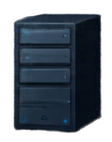




ISP 2
NÚCLEO
AndinaCom
Modelo jerárquico de 3 capas: Núcleo, Distribución y Acceso.
AND-DIST1
HSRP
AND-DIST2
DISTRIBUCIÓN
2 activo
standby
IGP: OSPF Área 0.
Redundancia: HSRP entre switches de distribución (AND-DIST1 activo, AND-DIST2 standby).
ACCESO
Servicios: servidor DHCP central nacional con ip helper-address.
Redes departamentales: Ventas y Facturación con subredes /26.
Servidor DHCP central nacional
Ventas
subredes /26
Facturación
subredes /26

Slide 6







ISP 3 MoonLink
SOPORTE
Red /26
Topología hub-and-spoke con MOON-R1 como centro
SEGURIDAD
MOON-R1
RED WIFI
Red /26
HUB CENTRAL
Red /26
IGP EIGRP AS 100
MoonLink-WiFi con WRT300N para conectividad inalámbrica
Redes departamentales
Soporte, Seguridad y Red WiFi con redes /26
MoonLink-WiFi
WRT300N
Acceso inalámbrico

Slide 7










Políticas de Seguridad e Interconexión con ACLs Extendidas
SOLO INICIA COMUNICACIÓN
Seguridad y control de acceso en toda la red.
ACLs extendidas en interfaces LAN en ingreso (in) para descarte temprano.
Aplicación
ACCESO UNIVERSAL BIDIRECCIONAL
Seguridad
aislada
Solo inicia comunicación,
bloquea accesos externos.
Acceso amplio a todos los departamentos, excepto Seguridad
RESTRICCIONES CRUZADAS
Soporte y Administración
Ventas,
Atención al Cliente y Facturación
Restricciones cruzadas
según matriz corporativa.

Slide 8

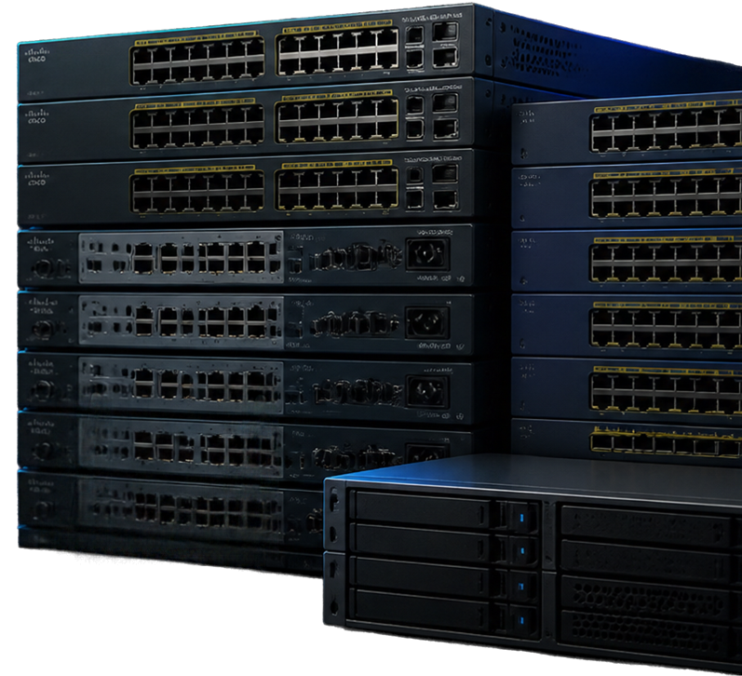

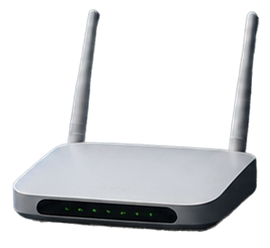

Despliegue de Dispositivos e Inversión Estimada
Equipamiento principal
3 switches multicapa Cisco Catalyst 3650-24PS para núcleo BGP
2 switches multicapa Cisco Catalyst 3650-24PS para distribución HSRP
13 routers Cisco 2911 (4 FibraNet, 3 AndinaCom, 5 MoonLink, 1 expansión)
13 switches Cisco Catalyst 2960-24TT para acceso y servicios
1 WRT300N + servidores y hosts empresariales
Inversión estimada
Catalyst 3650 (5 unidades x $7,500)
$37,500 USD
Routers 2911 (13 unidades x $3,500)
$45,500 USD
Catalyst 2960 (13 unidades x $1,500)
$19,500 USD
Fibra óptica, SFP GLC-LH-SMD, servidores y equipos finales
$12,500 USD
Total aproximado
$115,000 USD

Slide 9


Conclusión y Beneficios del Proyecto
Alta disponibilidad con conmutación transparente en pocos segundoss (HSRP + LACP).
Escalabilidad preparada para el crecimiento futuro mediante VLSM.
Cumplimiento operativo con automatización DHCP/DNS y seguridad mediante ACLs.
Una red nacional robusta, segura y eficiente
que impulsa a los tres operadores integrados.

